Slide 1
haritu
Kultura digital eta teknologia
laborategia
Suspergintza – EDE Fundazioa

Slide 2
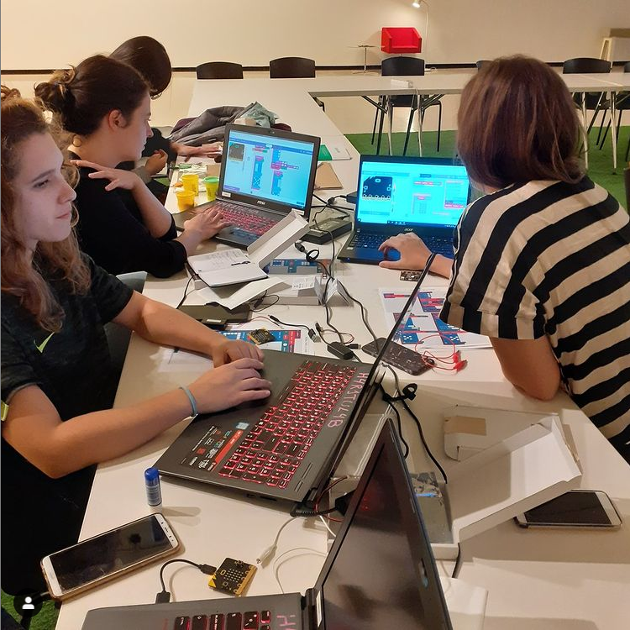
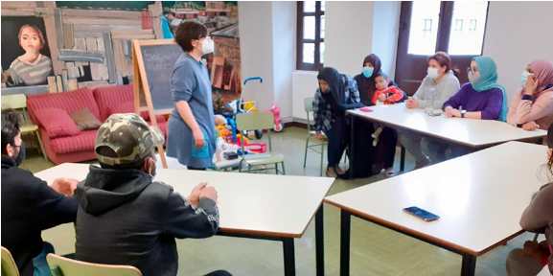
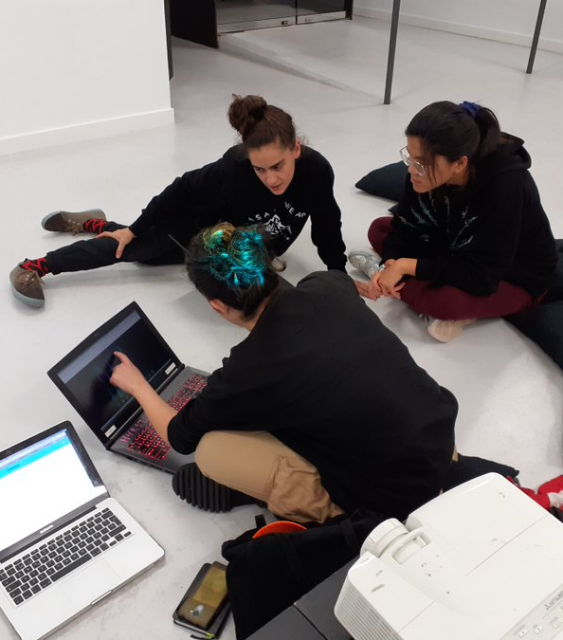
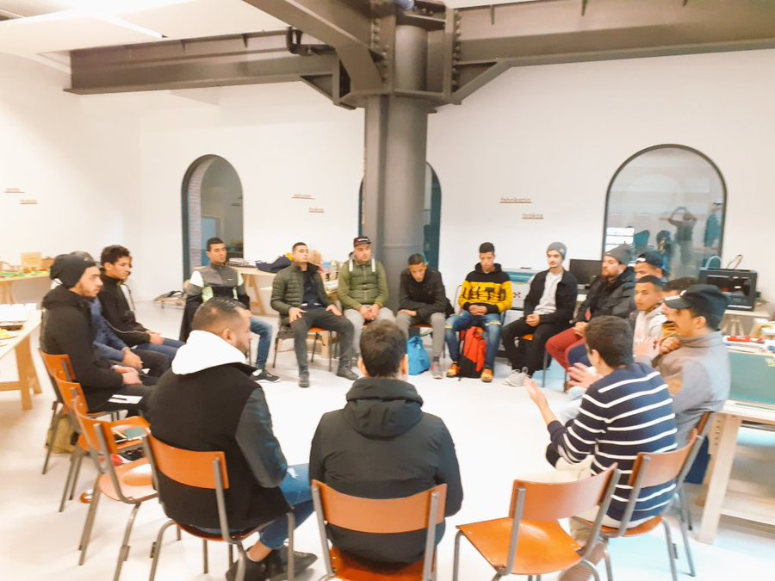
STEAM EUSKADI TOPAKETAK
Helburua
Helburua
Helburua
Helburua
Ahots ezberdinak dugun teknologia ulertzen eta eragiten
Laguntzailea/ Colabora:
Laguntzailea/ Colabora:
www.steam.eus

Slide 3
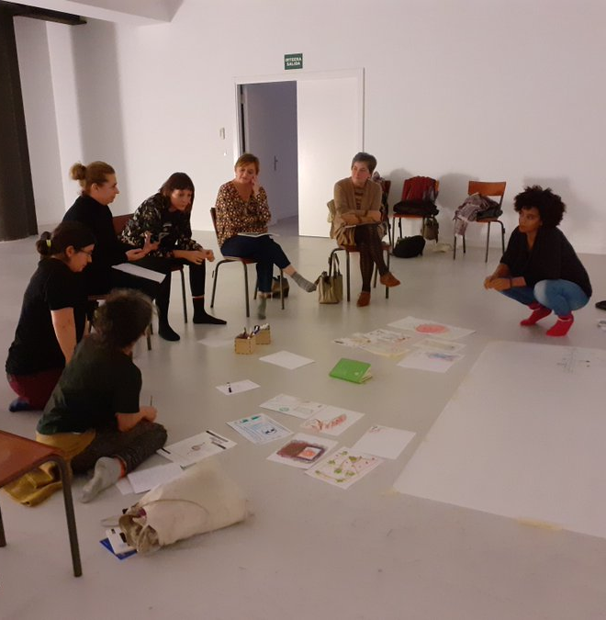
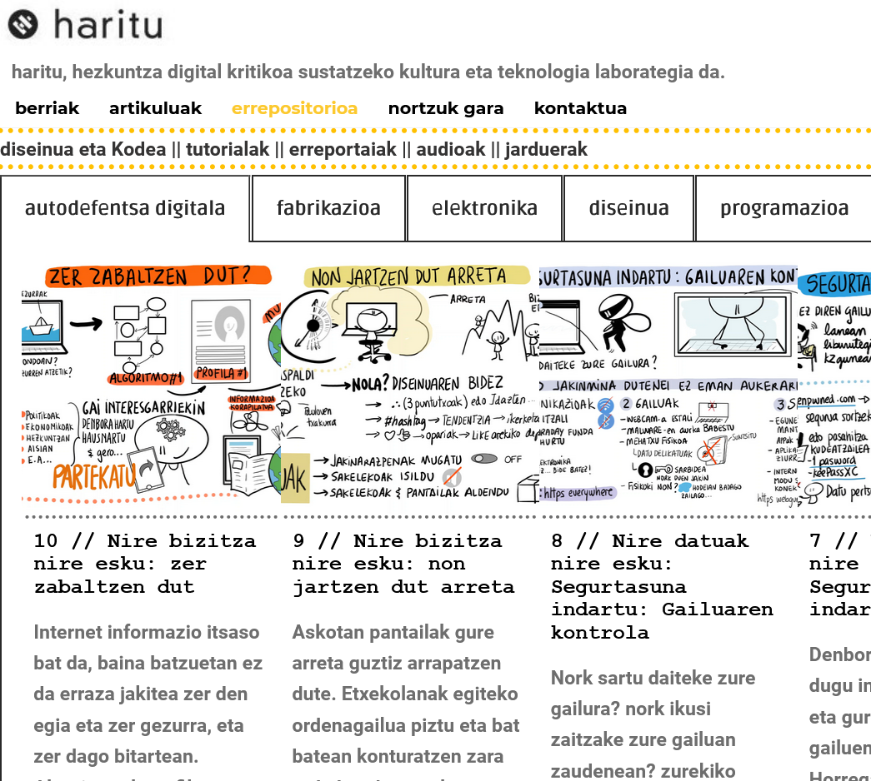
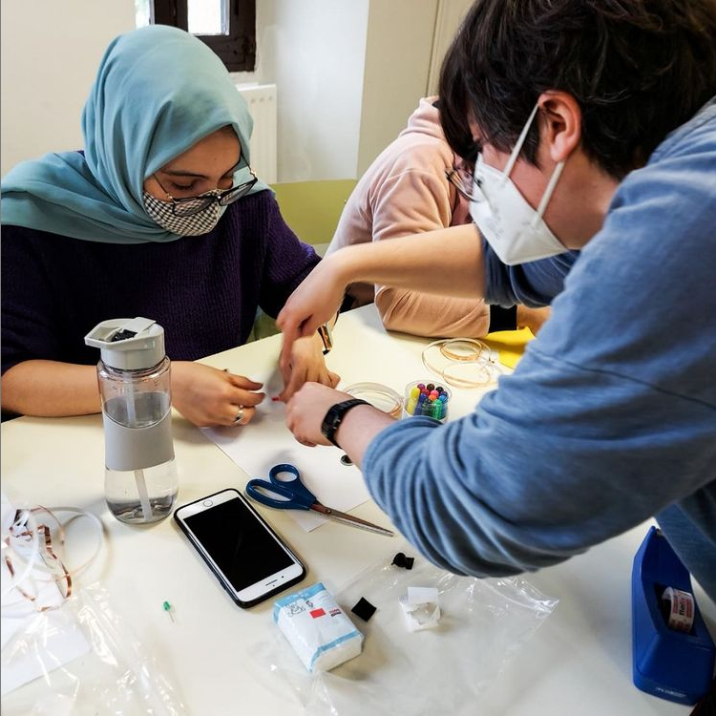
STEAM EUSKADI TOPAKETAK
Deskribapena
2019
2020
2021
2019
Laguntzailea/ Colabora:
Laguntzailea/ Colabora:
www.steam.eus

Slide 4
STEAM EUSKADI TOPAKETAK
Lan-Prozesua
Helburua: Ahots ezberdinak barneratzea teknologia eta digitalizaioa pentsatzean eta egitean
Jokabide kodea: lehia ez, ikasten ikasi, gozatu, danon artean erabaki, ezagutza partekatu, denbora hartu,
Akatsak ikasketak izan daitezke, teknologia sortzeko bidea bezala ulertu, errespetua eta zaintza
kolektiboak
testuingurua
metodologiak
ezagutzak
aukerak
Laguntzailea/ Colabora:
Laguntzailea/ Colabora:
www.steam.eus

Slide 6
STEAM EUSKADI TOPAKETAK
Lortutako emaitzak
2019an
Laborategia martxan jarri genuen Azkuna Zentroan, Bizkaiko Foru Aldundiko eta Mutua Madrileña laguntzarekin
400 persona parte hartu zuten Haritu laborategian
Euretatik 72 arrisku egoeran zeuden gazteak.
2020an
Haritulab.eus webgunea martxan jarri genuen Eusko Jaurlaritzako laguntzarekin. Gazteen artean hezkuntza digital kritikoa sustatzeko euskaraz eduki anitzekin.
Gazteentzako neguko teknologia topaketa jarri dugu martxan, non hezkuntza digital kritiko batera urbiltzeko lantegiak eskeini ziren.
2021ean
Laborategiaren esperientzia bazterkeria egoeran dauden pertsonekin lan egiten duten zetru ezberdinetara bideratuko dugu 25 familia 75 persona: Olakueta Etxea (Berriz) eta Agharas (Barakaldo) hasi gara Iberdrolak sustatuta.
Deialdi bat martxan jarriko dugu, gazteek dugun digitalizazio ereduak euren bizitza eta harremanetan dituen eraginen inguruan hausnartzeko proiektu ezberdinen bidez.
Laguntzailea/ Colabora:
Laguntzailea/ Colabora:
www.steam.eus

Slide 7
STEAM EUSKADI TOPAKETAK
Izaera berritzailea
Pertsona guztiak dira ongietorriak.
Ikasteko, aztertzeko, partekatzeko askatasuna sustatzen duten teknologia eta metodologia etikoak erabiltzen ditugu.
Personak erabiltzaile edo ikasle baino, esploratzaile edo sortzaile bezala ikusten ditugu.
Disziplina anitzekoa: biología, elketronika, kimika, diseinua, gorputza, zaintza,… lekua dute. Nahiz eta guk denetarik ez jakin.
Laguntzailea/ Colabora:
Laguntzailea/ Colabora:
www.steam.eus

Slide 8
Eskerrik asko!
dfranco@edefundazioa.org
haritulab.eus

